Slide 1
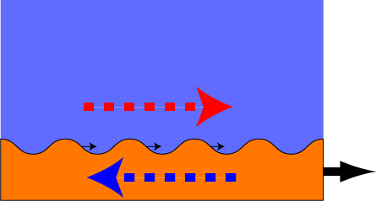
水
波状の板
反作用
水は板から運動量をもらって右向きの流れが生じる。
（板は反作用の力を受けている）
水中の板を右向きに引っ張る
右向きの位相速度を持った波（が砕波）
背景大気は波から運動量をもらって右向きの流れが生じる

Slide 2
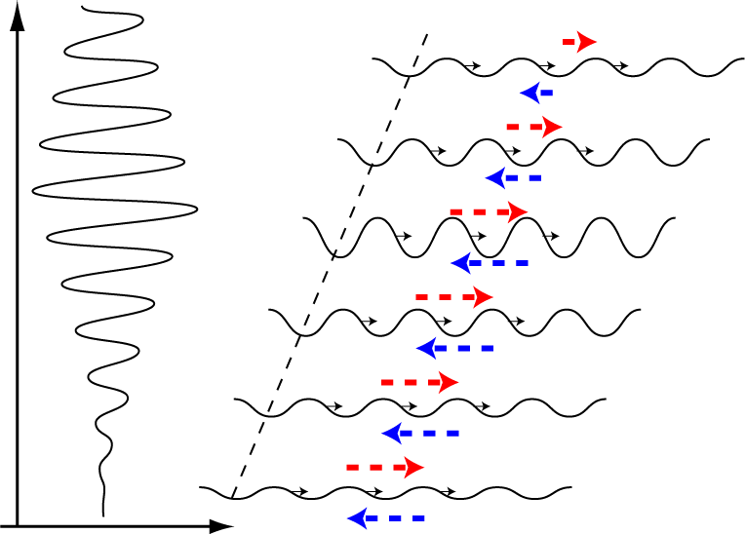
波の位相速度
右向きの力
＜
砕波
（飽和）
左向きの力
平均流加速
高度
右向きの力
＝
左向きの力
加速なし
波の風速成分

Slide 3
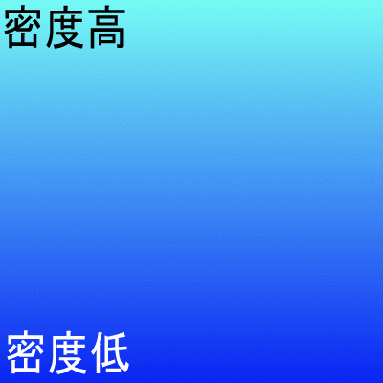
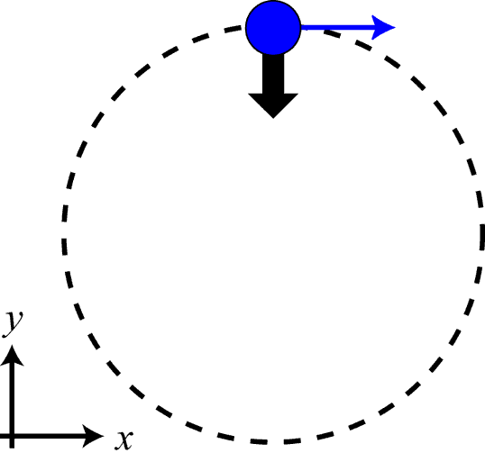
潮汐波の鉛直伝播について
潮汐波を慣性重力波として考える。
  慣性重力波： 重力波＋慣性振動
    成層と惑星の回転が波の構造を変化させる。
    f < ω < N
密度低
空気塊
運動方向
コリオリ力
密度高
図. 重力波の雰囲気 [地球流体電脳倶楽部, http://www.gfd-dennou.org/]
図. 慣性振動の雰囲気

